Slide 1
山ガール
ファッション

Slide 2
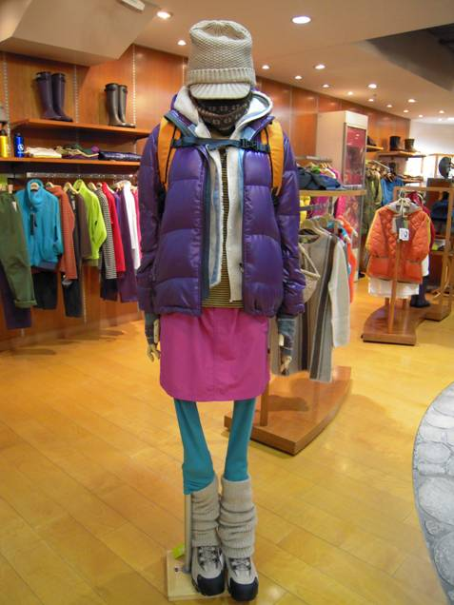
意味
カラフルなアウトドア風のファッションをした女性のこと
登山することも入っている

Slide 3
どうして？
2009-2010頃から、登山ブームが行った
ファッショナブルなウェアで登山をする若い女性が増えた
『山ガール』という言葉がメディアなどで使われて、広まった

Slide 4
どんなスタイル？
短くて動きやすいスカート （定番）
上着
リュックサック
帽子
登山靴
など
カラフルにコーディネートするのが特徴である

Slide 5
効果
山ガールが出現したことよって
アウトドア、スポーツ、カジュアルのアパレル市場を拡大させる効果があった

Slide 6
ビデオ
http://www.youtube.com/watch?v=Gkc80sP8FzY

Slide 7
ユーキャン新語流行語大賞
毎年、一年でよく使われた言葉をノミネートして一位を決める
2010年 山ガール 候補60語にも選ばれた
http://singo.jiyu.co.jp/

Slide 8
色々なガール！
森ガール
カメラガール
釣ガール
虫ガールでも！

Slide 9
終わり

